Slide 1

Obsidian 第二大腦
高中/國中版數位學習與知識管理指南

Slide 2
你的大腦不是硬碟
大腦擅長「思考與聯想」，不擅長「記憶細節」
人腦就像記憶體 (RAM) — 容量有限，斷電就忘，且受遺忘曲線影響
與其拼命死記硬背，不如建立穩健的「外部系統」
建立第二大腦，能有效減輕腦部負擔，釋放深度思考的創造力

Slide 3
什麼是第二大腦與 CODE 法則？
第二大腦是個人化的數位思考外掛與系統，幫助我們管理知識與生活
CODE 法則的四個步驟：
Capture (捕捉): 快速記錄有價值的靈感與課堂資料
Organize (整理): 將收集來的資訊分類歸檔，便於未來存取
Distill (萃取): 提煉文章或課堂的精華重點與核心觀念
Express (表達): 整合所學，產出期末報告、簡報或作文

Slide 4
Obsidian 的三大核心堅持
1. 本地優先 (Local-first)
所有筆記檔案直接儲存在你的本機電腦，安全、私密且完全離線可用
2. 純文字檔案 (Markdown)
筆記採用標準的 .md 格式，不用擔心軟體倒閉，50 年後依然能打開
3. 雙向連結 (Networked)
筆記之間能互相串連，模擬大腦神經元，以網狀連結取代古板的樹狀資料夾

Slide 5
主流筆記工具大比拼
Obsidian (推薦選擇)
其他筆記軟體
完全免費且可離線使用
雙向連結與視覺化知識圖譜
檔案存在本地，完全擁有自主權
大量開源社群外掛，可任意擴充功能
Notion: 資料庫功能強大，但過於複雜且必須連網
Evernote: 封閉格式、歷史冗長，且收費營運面臨挑戰
Apple Notes: 功能極簡，不適合做跨領域知識的關聯

Slide 6
開始第一步：建立 Vault
什麼是 Vault (儲存庫)？
在 Obsidian 中，一個 Vault 就是電腦上的一個一般資料夾
建立步驟：
前往官網 https://obsidian.md 下載安裝檔
打開後切換成繁體中文語言
點擊「建立新儲存庫」，命名為「我的學習筆記」
選擇放在桌面或文件等您容易找到的位置

Slide 7
Markdown 語法：標題與粗斜體
Markdown 讓您不需要使用滑鼠點擊工具列，只靠鍵盤符號就能排版：
標題：使用 # 加上空格，# 越多標題越小。例如：
# 一級標題 (文章主標題)
## 二級標題 (章節大標)
### 三級標題 (小節標題)
粗體：在文字前後包覆 **，例如：**重要** ➡ 重要
斜體：在文字前後包覆 *，例如：*強調* ➡ *強調*
刪除線：在文字前後包覆 ~~，例如：~~寫錯的內容~~

Slide 8
Markdown 語法：清單與待辦任務
清單能幫助筆記化繁為簡：
無序清單 (圓點)：使用 - 加空格。例如：- 蘋果
有序清單 (數字)：使用 1. 加空格。例如：1. 第一步
縮排：按 Tab 可以將列表縮排，按 Shift + Tab 可以縮回上一層
任務清單 (打勾待辦)：使用 - [ ] (未完成) 與 - [x] (已完成)
*小技巧*：按 Ctrl + Enter 可在編輯時快速切換任務打勾狀態

Slide 9
Markdown 語法：引用與 Callout
引用區塊：在開頭輸入 > 代表引用名言。例如：> 知識就是力量。
Callout 彩色提示框：Obsidian 特有的精美排版框：
> [!NOTE] ➡ 藍色一般提示框
> [!WARNING] ➡ 黃色警告框
> [!TIP] ➡ 綠色技巧提示框
> [!DANGER] ➡ 紅色危險標記框
水平分隔線：輸入三個減號 --- 即可產生一條水平線切分版面

Slide 10
Markdown 語法：程式碼與表格
行內程式碼：使用單個反引號包裹，如 ipconfig
多行程式碼區塊：使用三個反引號包裹，並在開頭標註程式語言：
例如寫 python ... 會自動開啟 Python 的語法高亮 (彩色字)
表格整理：
用 | 區隔直欄，第二行使用 |---|---| 來定義表格頭
例如：| 姓名 | 科目 | 分數 |
編輯時按 Tab 會自動建立並跳到下一格，非常便利

Slide 11
單元一：Zettelkasten 卡片盒筆記法
—— Obsidian 精選教學單元 ——

Slide 12
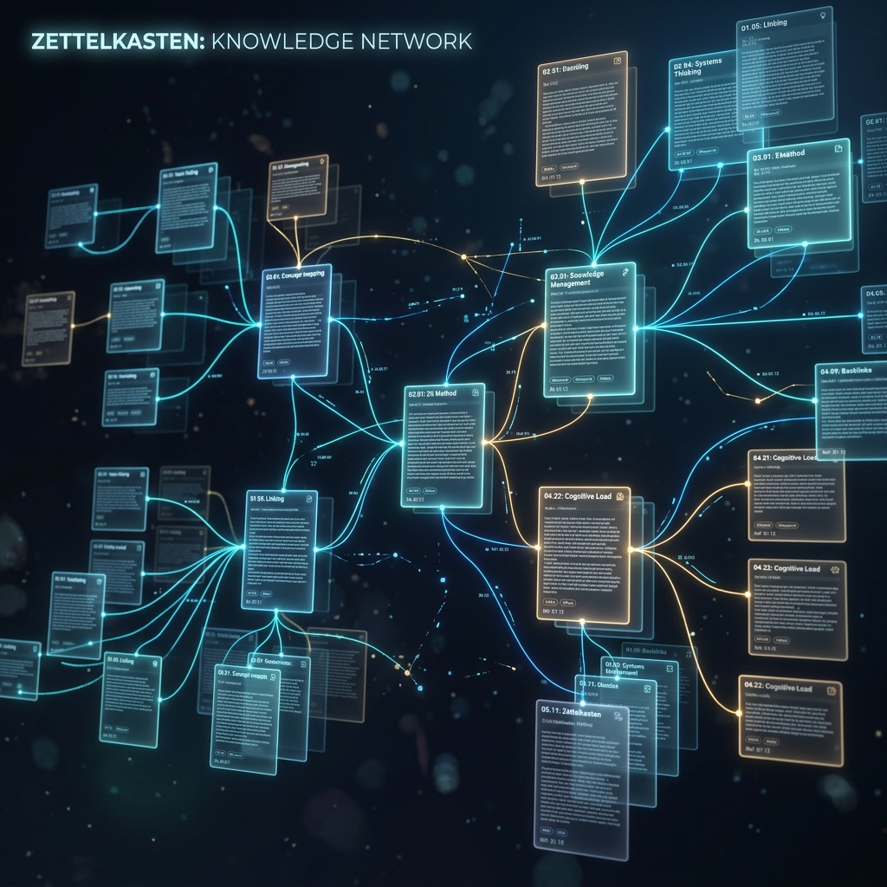
卡片盒筆記法：三大黃金原則
1. 原子化原則 (Atomicity)
一張卡片只記錄一個概念，拆得夠小才能靈活連結與組合
2. 用自己的話重寫
拒絕直接複製貼上課本內容，用自己的話寫下理解，才能真正吸收
3. 強制連結
每張卡片都必須與其他卡片產生連結，沒有連結的卡片就像孤島

Slide 13
雙向連結：先連結，後補內容
什麼是雙向連結？
在 Obsidian 中使用 [[連結目標]] 建立關係
A 連結到 B 時，B 的反向連結 (Backlinks) 會自動提示 A 引用了它
先連結，後補內容 (Placeholder Links)：
當你寫筆記想到新概念但尚未建立該筆記時，先打 [[新概念]]
系統會呈現虛線連結，讓你不打斷手上的寫作思緒
事後按住 Ctrl 點擊虛線，即可瞬間開啟該新筆記補齊內容

Slide 14
Zettelkasten 三種卡片類型
隨手卡 & 文獻卡
永久卡 (Permanent Notes)
靈感卡 (Fleeting Notes):
隨手記下的點子、課堂靈感
壽命只有 24 小時，必須定期清空或整理
文獻卡 (Literature Notes):
閱讀課本、文章或聽講的摘要
用自己的話記錄大意，並標明出處來源
永久卡 (Permanent Notes):
經過整理思考後形成的完整觀點
可以獨立存在，不需依附其他背景資料
內含 [[雙向連結]] 與明確的個人思維
是您第二大腦知識體系的核心磚瓦

Slide 15
單元二：PARA 整理心法
—— Obsidian 精選教學單元 ——

Slide 16

P (Projects) 專案與 A (Areas) 領域
P: Projects (專案)
有明確目標、具體成果且有截止日期的任務
學生範例：🎒 歷史期末報告 (12/25交)、學測數學複習進度
A: Areas (領域)
需要長期維持、沒有明確截止日期的日常生活領域
學生範例：📚 數學科學習、🏀 籃球社訓練、❤️ 個人健康

Slide 17
R (Resources) 資源與 A (Archives) 封存
R: Resources (資源)
A: Archives (封存)
你感興趣、未來可能派上用場的資訊主題
沒有時間壓力，是個人專屬的素材資源庫
學生範例：
🎮 遊戲設計學習資料
🌌 業餘天文學新知
🎬 推薦閱讀書單與電影清單
已經完成、暫停或不再使用但不能刪除的檔案
封存是為了保持工作環境的清爽，不代表刪除
學生範例：
✅ 八年級國文科筆記 (已考完)
⏸️ 暫時中止的社團活動企劃
📦 過去做完的段考考卷掃描檔

Slide 18
單元三：MOC 內容地圖
—— Obsidian 精選教學單元 ——

Slide 19
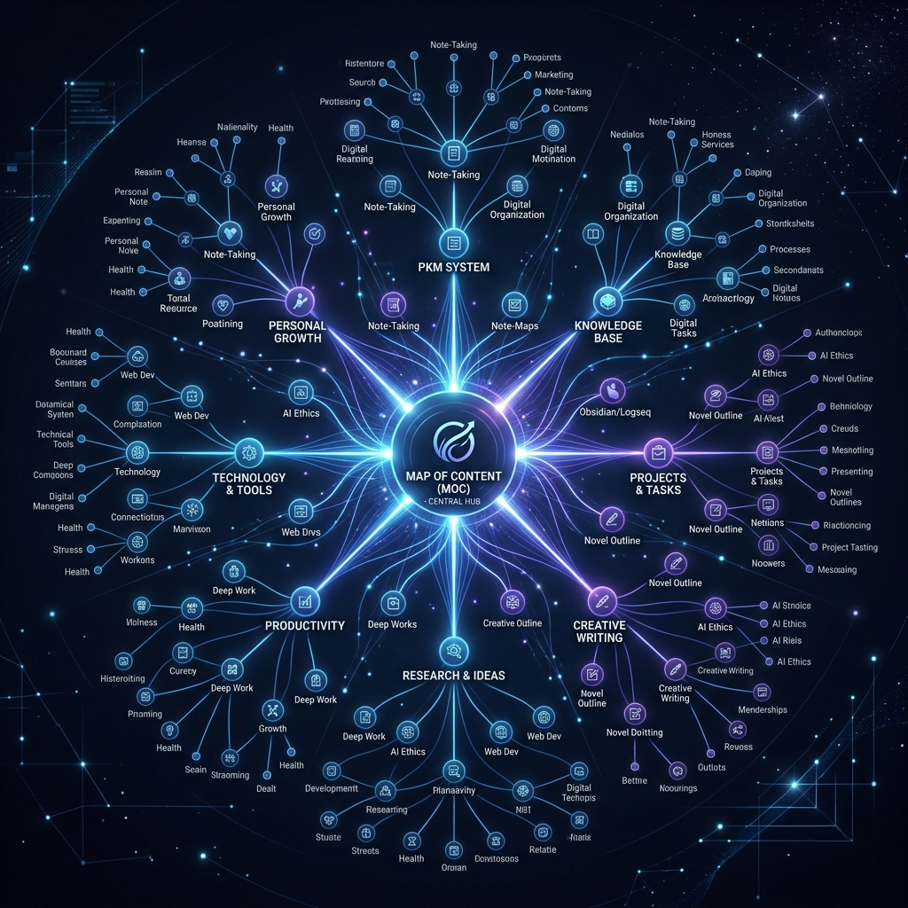
MOC：解決蜘蛛網混亂的地圖
什麼是 MOC (Map of Content)？
當筆記累積到 200 篇以上，關係圖 (Graph) 會變成混亂的蜘蛛網
MOC 是一張「地圖筆記」，專門用來整理、導覽某個主題的相關連結
就像一本書的「目錄」，能幫助你重新整理知識結構
例如建立「數學 MOC」，內含「代數」、「幾何」等子筆記連結

Slide 20
實作 MOC 的五個步驟
當某個主題的筆記數量累積到 5 篇以上時，即可開始建立 MOC：
步驟 1：建立一篇新筆記，命名為 MOC：主題名稱 (如 MOC：高中物理)
步驟 2：在 MOC 中列出該主題的關鍵概念或章節大綱
步驟 3：將大綱中的各概念文字套用 [[雙向連結]] 連結至對應筆記
步驟 4：在每個連結後面補上一句簡短說明，幫助回憶
步驟 5：將這張 MOC 加入「書籤 (Bookmarks)」，以便每天快速查閱

Slide 21
每日筆記：思緒的候車室
Daily Notes (每日筆記) 是收集想法的最佳入口：
啟用核心外掛後，點擊按鈕即可自動建立今天日期的筆記 (如 2026-06-13.md)
每天上課的靈感、隨手記錄的待辦、當天的心情都可以丟在這裡
搭配 QuickAdd 可以設定快捷鍵，免開筆記直接往 Daily Note 追加文字
核心觀念：每日筆記是思緒的「候車室」，不是儲藏室！每天睡前應花 5 分鐘將裡面的資訊歸檔到對的資料夾或整理成永久卡。

Slide 22
單元四：畫布 Canvas 與視覺思考
—— Obsidian 精選教學單元 ——

Slide 23
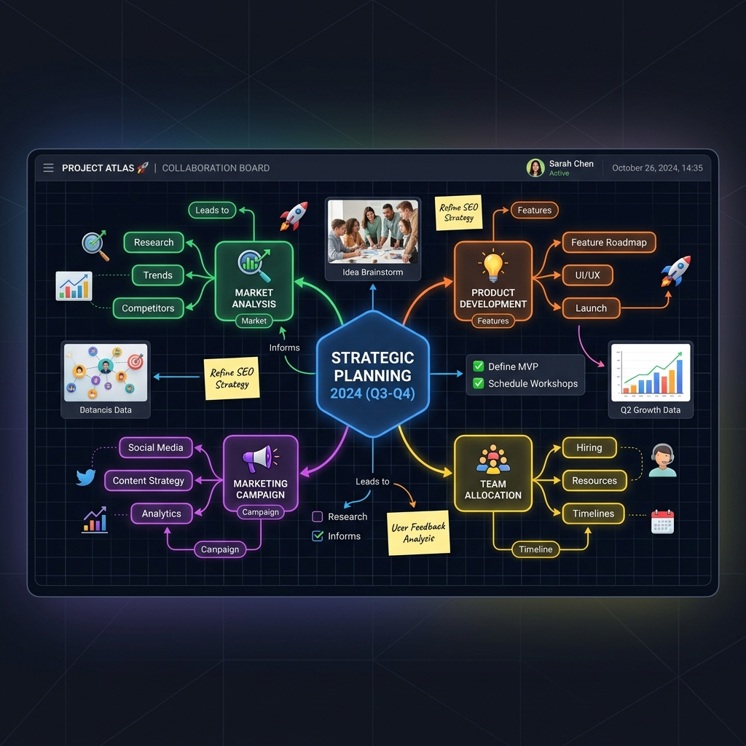
Canvas：無限大的視覺化白板
Canvas (畫布) 功能：
Obsidian 內建的無限白板，讓你用視覺化方式整理知識
可自由將已寫好的筆記卡片、獨立文字框、圖片甚至網址拉入畫布
使用箭頭連線標示概念之間的因果、邏輯關係
非常適合用在：歷史事件時間線排列、腦力激盪、考前心智圖複習

Slide 24
學生專屬工作流與備份策略
每日學習工作流：
上課時 ➡ 使用 Daily Notes 快速記下 Fleeting Notes 或文獻卡
下課當天 ➡ 將雜亂的筆記用自己的話整理成永久卡
週末 ➡ 建立雙向連結，更新該科目的 MOC 學習地圖
段考前 ➡ 打開 MOC 與 Canvas 白板，進行系統化總複習
安全備份：使用 Obsidian Git 外掛，每天自動將筆記上傳備份至 GitHub，再也不怕電腦壞掉或硬碟受損！

Slide 25
今日開始，打造你的第二大腦
知識不是力量，整理過且能夠靈活連結的知識才是力量！
今日回家就做這三件事：
1. 下載安裝 Obsidian 並建立名為「我的學習筆記」的 Vault
2. 建立 PARA 四大資料夾結構
3. 寫下第一篇課堂筆記，並建立第一個雙向連結
十年後的你，會感謝今天開始整理的自己。祝您學習愉快！🎉

